Slide 1

আলোচ্য বিষয়:
নির্ঝরের স্বপ্নভঙ্গ ( রবীন্দ্রনাথ ঠাকুর ) কবিতা সম্পর্কে আলোচনা ।
বাংলাদেশ আর্মি ইন্টারন্যাশনাল ইউনিভার্সিটি অফ সাইন্স এন্ড টেকনোলোজি,কুমিল্লা
শারমিন আক্তার
প্রভাষক (বাংলা)
সাইন্স এন্ড হিউম্যানিটিস বিভাগ
Notes:
NOTE: To change images on this slide, select a picture and delete it. Then click the Insert Picture icon
in the placeholder to insert your own image.

Slide 2
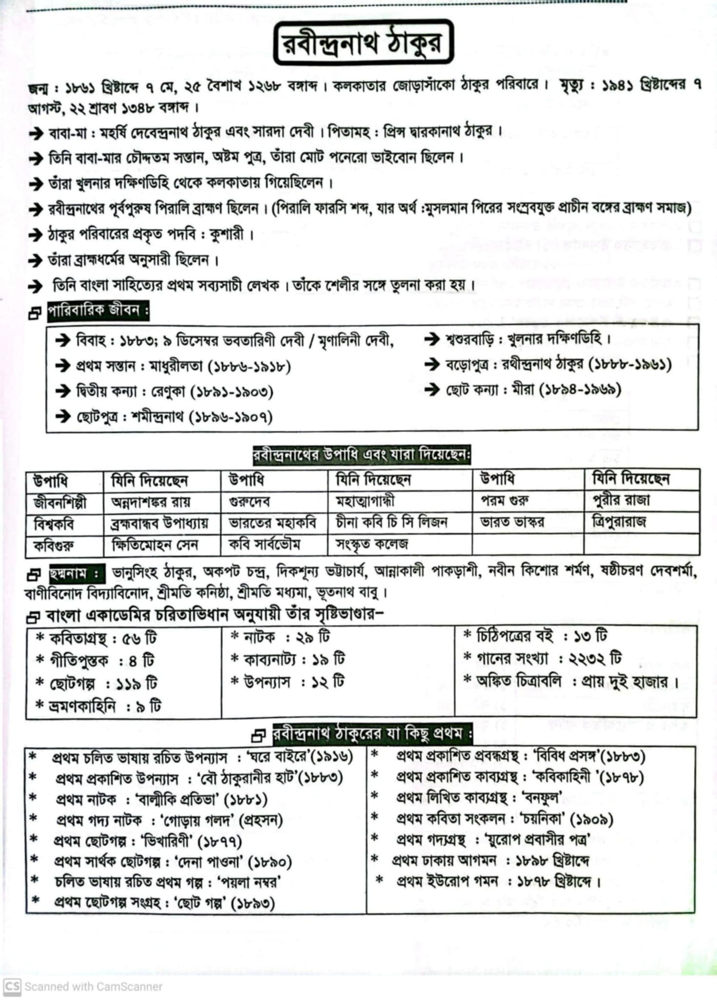
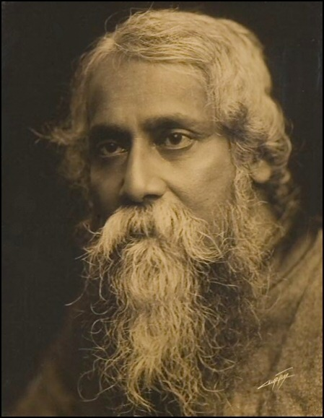
রবীন্দ্রনাথ ঠাকুর (১৮৬১-১৯৪১):
Notes:
NOTE: To change images on this slide, select a picture and delete it. Then click the Insert Picture icon
in the placeholder to insert your own image.

Slide 4
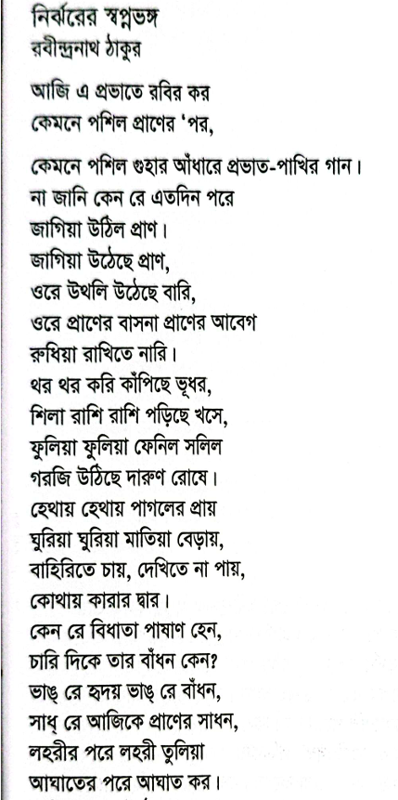
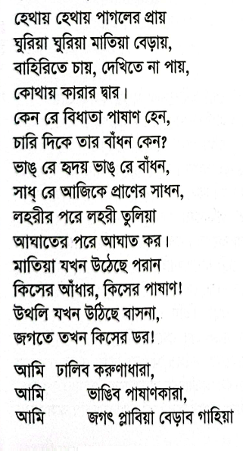
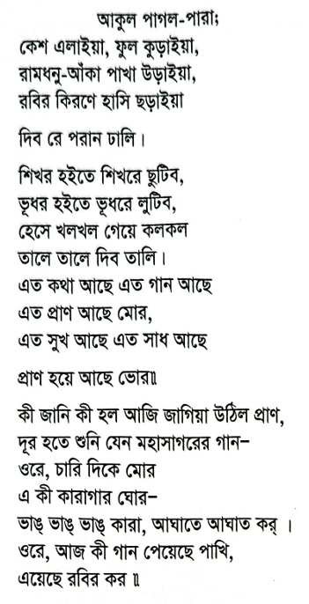

Slide 5
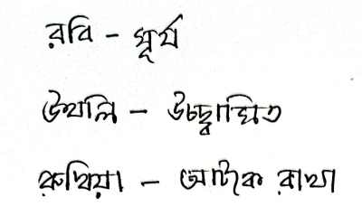
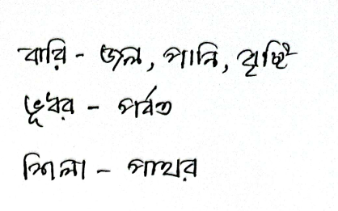
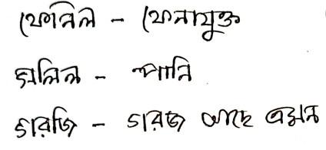
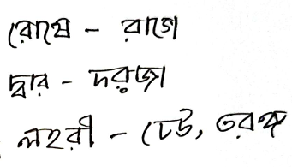
গুরুত্বপূর্ণ শব্দের অর্থ:

Slide 6
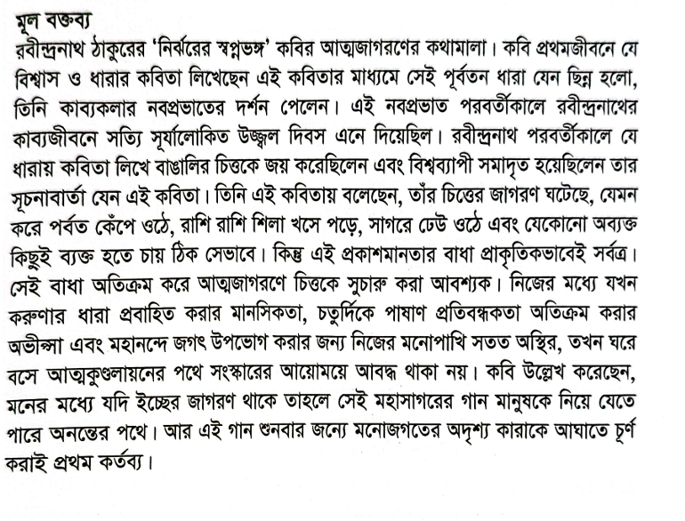

Slide 7
কবিতায় প্রাসঙ্গিক বিষয়বস্তু:
বিশ্ববোধের আনন্দ থেকে এই কবিতার উৎপত্তি।
কবি তার অন্তরকে বাহিরে প্রসারিত করেছেন।
কবির নিকট দুটি বস্তু সত্য: ১. প্রাণ ও ২. প্রকৃতি
প্রকৃতির সমস্ত বৃহৎ বস্তুকণা ক্ষুদ্রকে ডাকছে বৃহৎ এর সাথে এক হতে!
কবিপ্রতিভার স্বপ্নভঙ্গ বা জাগরণ।নির্ঝরের কারাগারের ভিতর হঠাৎ আনন্দবার্তা প্রবেশ।
কবির বাসনা- ক্ষুদ্রতার সংকীর্ণতার সীমারেখা মুছে দিয়ে সুদূর বিশ্বের সাথে এক হওয়ার।
তাই তিনি অনন্ত মহাসাগরে নির্ঝরের ন্যায় নিজেকে ভাসিয়ে দিলেন কবিত্ব রক্ষা করতে।
বিশ্বমৈত্রী সৃষ্টিতে কবি সংস্কৃতির আদানপ্রদান করতে চান।

Slide 8
ধন্যবাদ সবাইকে।

